Slide 1
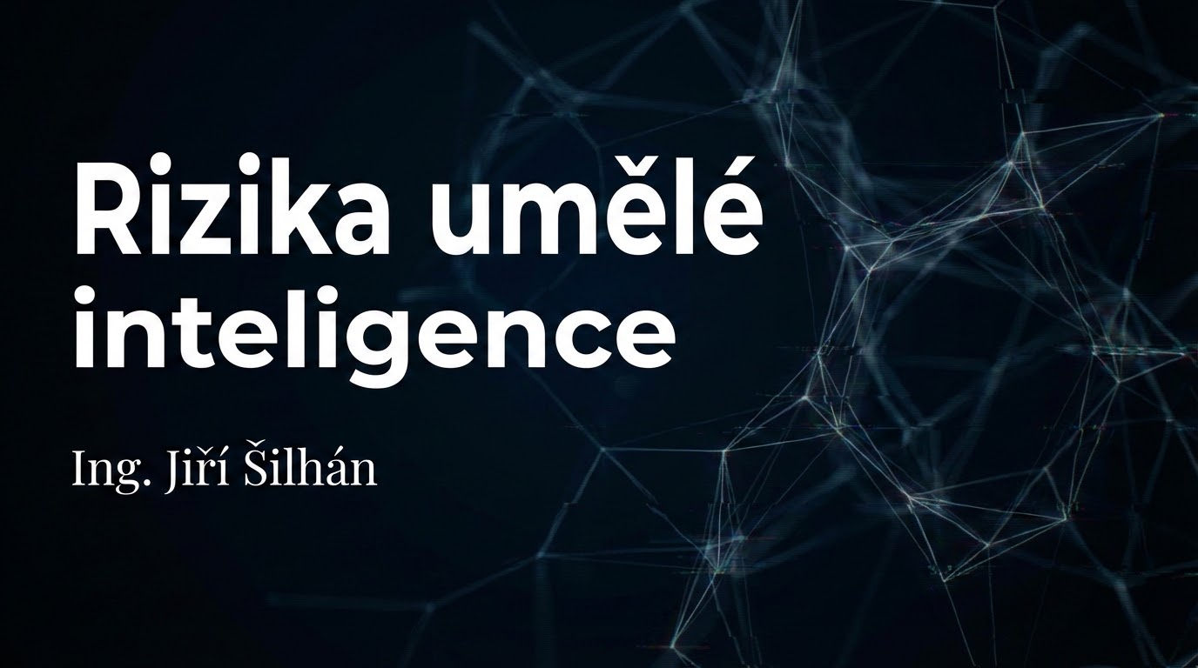

Slide 2
Rizika umělé inteligence (z hlediska uživatelů)
vysvětlitelnost – moderní systémy umělé inteligence u některých úloh výrazně překonávají schopnosti lidí (například hraní her, klasifikace obrázků apod.). Je však obtížné nebo nemožné jejich chování zdůvodnit pro člověka srozumitelným způsobem (to platí zejména u složitých umělých neuronových sítí). Není tedy zatím možné použít umělou inteligenci v kritických oblastech jako např. k plně automatické diagnóze a léčení pacientů.
Sociální bubliny – čím dál sofistikovanější doporučovací a personalizační systémy nás uzavírají do sociálních a informačních bublin. Je třeba si toho být vědomi a chovat se podle toho.
Férovost – systémy umělé inteligence jsou do velké míry odrazem použitých trénovací dat. Velmi snadno mohou např. diskriminovat skupiny lidí, které jsou v datech zastoupeny minimálně. V roce 2016 vytvořil Microsoft tweetujícího chatbota, kterého ale musel brzo po zveřejnění zastavit, protože se ze zpětné vazby od lidí naučil být rasistický a vulgární.

Slide 3
Hacknutelnost – stejně jako u jiných počítačových technologií hrozí i u umělé inteligence možnost napadení nebo hacknutí. Pokud útočník dostane přístup k modelu umělé inteligence, je možné jej relativně snadno oklamat. V odkazovaném videu můžete vidět ukázku takzvaného adversarial patch. Jedná se o způsob zmatení obrázkového klasifikátoru umístěním vygenerované nálepky do obrazu. Pokud bychom měli k dispozici neuronovou síť pro rozpoznávání dopravních značek v samořiditelném autě, mohli bychom vytvořit nálepky na dopravní značky, a způsobit tak v důsledku chybného rozpoznání cíleně nehody a chaos.
sebere nám AI práci? – nejspíš nastane podobná situace jako na začátku průmyslové revoluce. Řada nekvalifikovaných pracovních pozic zanikne, ale spousta nových vznikne. Klíčem k úspěchu ve společnosti budoucnosti je vzdělání a schopnost adaptace.
Autonomní zbraně – autonomní zbraně jsou potenciálně velmi nebezpečné, protože nepotřebují dosažení silné umělé inteligence, a již nyní jsme je schopni vyrobit. Existují celosvětové snahy o jejich zákaz nebo regulaci jako např. u chemických zbraní.
Existenční riziko – obava o zachování lidského druhu v případě vytvoření silné umělé inteligence. Vytvoření umělé inteligence, která by se stala neovladatelnou a začala by usilovat o vyhlazení lidského druhu je nepravděpodobné, ale přesto seriózně zkoumané riziko.

Slide 4
Klasifikace systému umělé inteligence dle rizik (právní dle nařízení EU)
Nařízení EU definuje 4 úrovně rizika u systémů AI.

Slide 5
1) Zakázané praktiky systémů AI
podprahová manipulace chování a emocí,
necílené stahování snímků obličeje z internetu nebo ze záznamů uzavřených kamerových systémů (CCTV),
rozpoznávání emocí na pracovišti nebo ve vzdělávacích institucích,
hodnocení sociálního kreditu (tzv. social scoring),
biometrická kategorizace s cílem získat citlivé údaje, jako je rasa, věk, pohlaví, sexuální orientace či náboženské vyznání,
některé případy prediktivní policejní práce týkající se fyzických osob
či vzdálená biometrická identifikace v reálně čase.

Slide 6
Ve výjimečných a přesně definovaných případech mohou být systémy AI využívající biometrickou identifikaci použity pro účely vymáhání práva za předpokladu získání soudního povolení. Systémy vzdáleného rozpoznávání obličejů kamerovými systémy v reálném čase budou povoleny pouze pro orgány činné v trestním řízení v omezeném počtu závažných případů (např. při hledání dítěte při podezření z únosu, při hrozbě teroristického činu).

Slide 7
Zatímco systémy zpětné vzdálené biometrické identifikace, kdy k identifikaci dochází se značným zpožděním, budou povoleny pouze v rámci vyšetřování nebo za účelem cíleného vyhledávání osoby podezřelé ze spáchání trestného činu nebo již odsouzené za trestný čin. Použití takového systému AI také podléhá povolení soudem či správním orgánem a je omezeno na nezbytně nutné úkony pro vyšetřování konkrétního trestného činu.

Slide 8
2) Vysoce rizikové systémy AI
Tyto systémy AI budou na trhu EU povoleny, ale před uvedením na trh a během jejich celého životního cyklu budou podléhat přísným požadavkům.

Slide 9
Jedná se o systémy AI v oblastech klíčových pro fungování společnosti:
biometrická identifikace,
kritická infrastruktura (např. řízení dopravy),
vzdělávání (např. bodování zkoušek), které může určovat přístup ke vzdělání či průběhu profesního života,
bezpečnostní komponenty výrobků (např. aplikace AI v chirurgii podporované roboty),
zaměstnávání, řízení pracovníku (např. software pro třídění životopisů pro příjímací řízení),
základní soukromé a veřejné služby (např. úvěrové hodnocení, které občanům umožní získat půjčku),
vymáhání práva, které může zasahovat do základních práv občanů (např. hodnocení spolehlivosti důkazů),
řízení migrace, azylu a ochrany hranic (např. automatizované posuzování žádostí o víza),
výkon spravedlnosti a demokratických procesů (např. řešení založená na AI pro vyhledávání soudních rozhodnutí).

Slide 10
Povinnosti pro vysoce rizikové systémy
Vysoce rizikové systémy AI před uvedením na trh EU mají povinnost projít takzvaným procesem ověřování shody.
kvalitu tréninkových dat,
poskytnutou prováděcí dokumentaci,
transparentnost,
lidský dohled,
přesnost,
kybernetickou bezpečnost
a robustnost.

Slide 11
3) Systémy s omezeným rizikem
Systémy AI s omezeným rizikem (tedy ty, které slouží pro interakci s člověkem či uměle vytvářejí obsah) by měly splňovat minimální standardy transparentnosti. Tyto systémy tedy musí informovat uživatele, že interaguje s umělou inteligencí, nebo je jí jinak vystaven, tak aby se uživatel mohl rozhodnout, zda je chce nadále používat. Tento požadavek zahrnuje i systémy AI, které generují text nebo manipulují s obrazovým, zvukovým nebo video obsahem, jako jsou např. deepfakes. U těch musí být uvedeno, že jde o produkt systému AI.

Slide 12
4) Systémy s minimálním rizikem
Všechny ostatní systémy umělé inteligence lze uvádět na trh a používat v souladu se stávajícími právními předpisy bez dalších právních povinností. V současné době do této kategorie spadá většina systémů, které se používají nebo budou používat v EU.

